Slide 1
Poročilo o aktivnostih v mednarodnem združenju bolnikov s primarnimi imunskimi pomanjkljivostmi (IPOPI)
Andreja Ramšak
Društvo za pomoč otrokom z imunskimi boleznimi
14. maj 2016
Pediatrična klinika, Ljubljana

Slide 2
IPOPI www.ipopi.org
the International Patient Organisation for Primary Immunodeficiencies
Zveza nacionalnih združenj bolnikov, ki skrbi za osveščenost, dostop do zgodnje diagnoze in optimalno obravnavo bolnikov s primarnimi imunskimi pomanjkljivostmi po celem svetu
Deluje od 1992 in je zagovornik bolnikov s PID, ki so povezani v nacionalna društva in sodeluje z medicinskimi strokovnjaki
PID – primarne imunske pomanjkljivosti – več kot 280 kroničnih in redkih bolezni zaradi okvarjenega delovanja imunskega sistema

Slide 3
IPOPI
Osveščanje o PID
publikacije (za bolnike, za učitelje...)
IPOPITV
newsletter (zbiranje prispevkov do 30. maja 2016)
podpora nacionalnih društev za organizacijo izobraževalnih akcij
Sodelovanje s strokovnimi organizacijami
ESID the European Society for Immune Deficiency
klinični imunologi, srečanja vsaki 2 leti
INGID the International Nurses Group for Immune Deficiency
IPOPI SCID Newborn screening campain
Od leta 2000 ozaveščanje o SCID v sodelovanju z Evropskim parlamentom- EU priporočila za novorojenčke za presejalne teste za redke bolezni kot so SCID

Slide 4
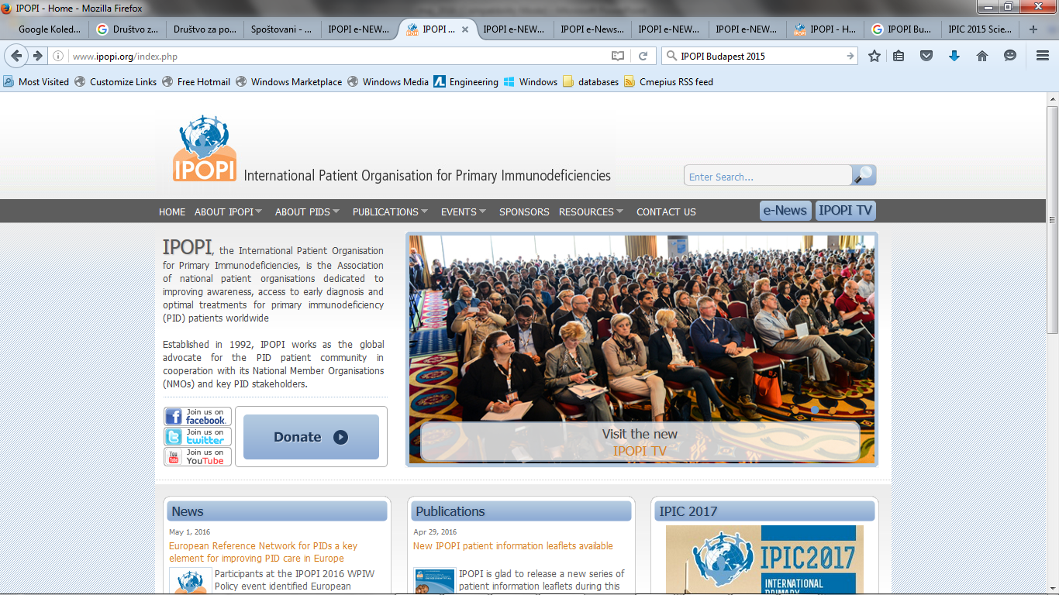
IPOPI

Slide 5
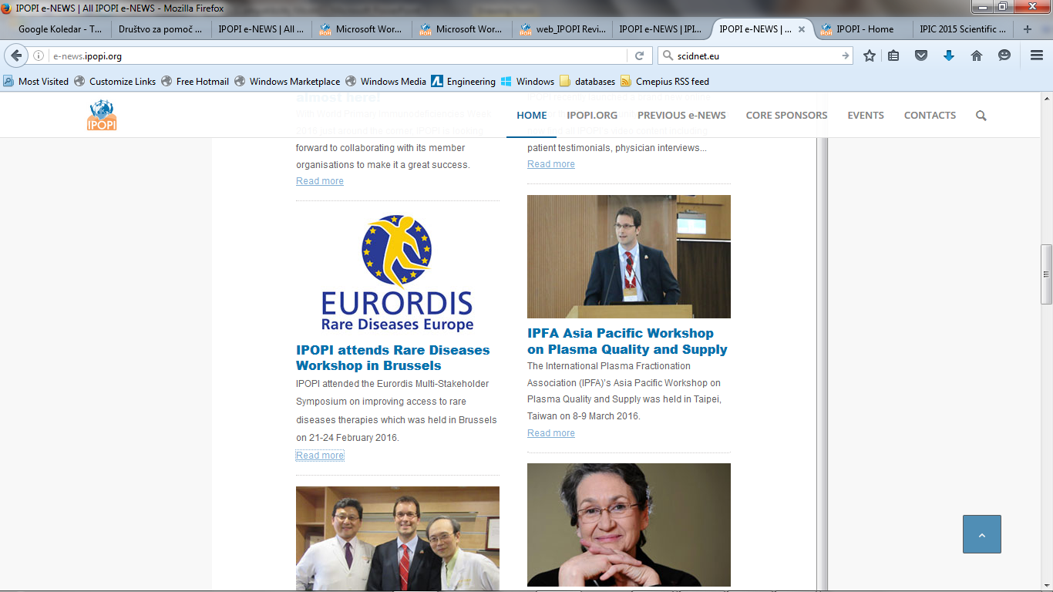
IPOPI

Slide 6
IPIC 2015
2. Mednarodni kongres o primarnih imunskih pomanjkljivostih
4. do 6. november 2015, Budimpešta
http://www.ipic2015.com/

Slide 7
IPIC 2015
2. Mednarodni kongres o primarnih imunskih pomanjkljivostih
4. do 6. november 2015, Budimpešta
Strokovna predavanja
Zgodovinski pregled o PID
PID in gastro-intestinalne težave
Avtoimunost in PID
SCID
Varno in učinkovito zdravljenje z imunoglobulini
Sekcija zdravstevenih tehnikov (urjenje bolnikov za terapijo doma, izmenjava znanja in izkušenj)
Izzivi in ovire genetskega testiranja (nove tehnologije in etični vidiki)

Slide 8
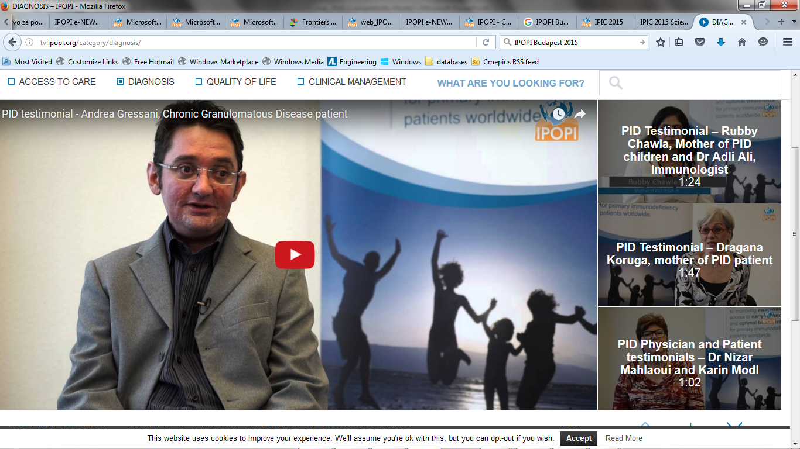
video
IPOPI
IPOPITV

